Slide 1
Профилактика насилия в отношении несовершеннолетних

Slide 2
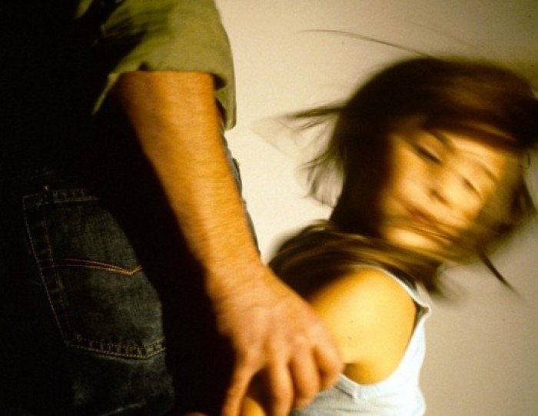

Slide 3
Министерство образования Республики Беларусь совместно с Министерством внутренних дел Республики Беларусь разработало алгоритм информирования педагогическими работниками родителей, опекунов, попечителей обучающихся и (или) сотрудников органов внутренних дел о наличии признаков насилия в отношении несовершеннолетних (далее – алгоритм).

Slide 4
Насилие -
любая форма взаимоотношений, направленная на установление или удержание контроля над другим человеком:
физическое, сексуальное, психологическое, экономическое, насилие в Интернет-пространстве, буллинг, неудовлетворение основных жизненных потребностей ребенка

Slide 5
Признаки физического насилия:
множественные синяки, царапины и рубцы, ожоги, ссадины, различного рода травмы; о неслучайном характере любых повреждений на теле ребенка свидетельствуют:
-их расположение (на плечах, груди, ягодицах, внутр. поверхности бедер, на щеках и т.д.);
-очертания повреждений на коже напоминают те предметы, которыми они были нанесены (пряжка ремня, шнур, палка, следы пальцев). -множественные следы избиения, наряду со свежими повреждениями - старые рубцы и шрамы.

Slide 6
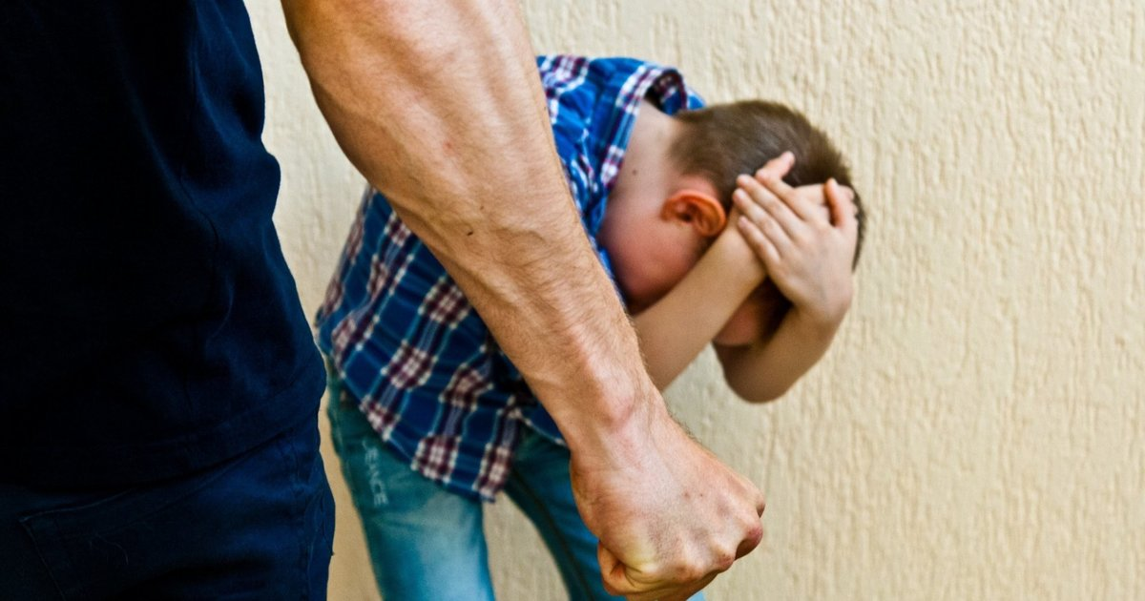

Slide 7
Изменения в эмоциональном состоянии и общении:
внезапная замкнутость, подавленность, изоляция, уход в себя;
частая задумчивость, отстраненность;
постоянная депрессивность, грустное настроение;
нежелание принимать участие в подвижных играх;
непристойные выражения, не свойственные ребенку ранее;
чрезмерная склонность к скандалам и истерикам;
терроризирование младших детей и сверстников;
чрезмерная податливость, навязчивая зависимость;

Slide 8
Изменения в эмоциональном состоянии и общении:
отчуждение от братьев и сестер;
возврат к детскому, инфантильному поведению, либо, наоборот, слишком «взрослое» поведение;
жестокость по отношению к игрушкам (у младших детей);
противоречивые чувства к взрослым (начиная с младшего школьного возраста);
рассказы в третьем лице: «Я знаю одну девочку…»;
утрата гигиенических навыков (чаще всего это касается малышей), у подростков – равнодушие к своей внешности, плохой уход за собой, либо, напротив, навязчивое мытье (желание «отмыться»).

Slide 9
Невротические и психосоматические симптомы:
боязнь оставаться в помещении наедине с определенным человеком/либо иными лицами;
сопротивление прикосновениям, нежелание чтобы ребенка целовали, обнимали или до него дотрагивался определенный человек;
боязнь раздеваться (например, может категорически отказаться от учебных занятий физической культурой или снять нижнее белье во время медицинского осмотра);
головная боль, боли в области желудка и сердца;
навязчивые страхи;
расстройства сна (страх ложиться спать, бессонница, ночные кошмары).

Slide 10
Изменения личности и мотивации ребенка, социальные признаки:
трудности в общении с ровесниками, избегание общения, отсутствие друзей своего возраста или отказ от общения с прежними друзьями;
прогулы занятий в учреждении образования;
внезапное изменение успеваемости (гораздо лучше или гораздо хуже) или внезапная потеря интереса к любимым занятиям;
неожиданные, резкие перемены в отношении к конкретному человеку или месту («я ненавижу дядю Петю», «я не могу ездить в лифте», «я больше не пойду на футбол»);
принятие на себя родительской роли в семье (по приготовлению еды, стирке, мытью, ухаживанию за младшими и их воспитанию);
неспособность защитить себя, несопротивление насилию и издевательству над собой, смирение

Slide 11
Изменения самосознания ребенка: :
Снижение самооценки; отвращение, стыд, вина, недоверие, чувство собственной испорченности; саморазрушающее поведение – употребление алкоголя, наркотиков, проституция, побеги из дома, пропуски учебных занятий, чрезмерно частая подверженность разнообразным несчастным случаям; появляются мысли, разговоры о самоубийстве, суицидальные попытки.
Дети, подвергшиеся различного рода насилию, сами испытывают гнев, который чаще всего изливают на более слабых: младших по возрасту детей, на животных. Часто их агрессивность проявляется в игре, причём порой вспышки гнева не имеют видимой причины.

Slide 12
Эмоциональное и (или) психологическое насилие:
унижение, запугивание, принуждение и изолирование, словесные оскорбления, постоянную критику мыслей, чувств, мнений, убеждений, действий; постоянные допросы, шантаж, угрозы насилия, контроль или ограничение круга общения жертвы, телефонных разговоров; преследование, обвинение во всех возникающих проблемах, прерывание сна, процесса еды, отсутствие эмоционального реагирования

Slide 13
Признаки эмоц./психол. насилия
задержка физического и нервно-психического развития, ухудшение памяти: процессы запоминания и сохранения затруднены, резко возрастает избирательность в запоминании. Внимание становится рассеянным, обедняется речь, часто появляется заикание. Дети значительно хуже успевают в школе, труднее протекают процессы школьной адаптации;
если наблюдаются у детей сосание пальцев, монотонное раскачивание (аутоэротические действия); ночной и/или дневной энурез (недержание мочи); психосоматические жалобы (головная боль, боли в животе и области сердца, жалобы ребёнка на то, что ему плохо), то это говорит о предъявлении к ребёнку завышенных требований, с которыми он не в состоянии справиться, чрезмерном психическом давлении на него. Результатом будет замедление физического, психического и общего развития ребенка.

Slide 14
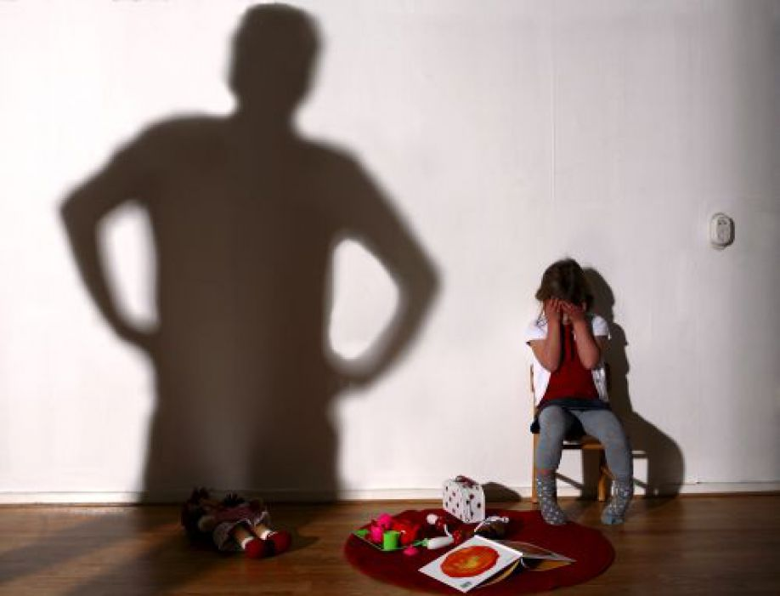

Slide 15
Неудовлетворение жизненных потребностей детей:
нежелание или неспособность родителей удовлетворять основные физические, медицинские и эмоциональные потребности ребёнка и его потребность в безопасности;
Последствия: травма ребёнка, отставание в развитии, возникновение серьёзных заболеваний, а в ряде случаев и к смерти. Согласно недавно проведённым статистическим исследованиям, из-за неудовлетворения жизненных потребностей ежегодно умирает больше детей, чем от жестокого обращения.

Slide 16
Особенности поведения ребенка при сексуальном насилии:
сексуализированное поведение (например, интерес у ребенка к фильмам эротического и порнографического характера, имитация полового акта с помощью кукол, соблазняющее, особо завлекающее поведение по отношению к сверстникам и взрослым;
заниженная самооценка, отвращение, стыд, вина, недоверие, чувство собственной испорченности, несвойственные ранее ребенку непристойные выражения, суицидальные разговоры и попытки и др.

Slide 17
Физические симптомы сексуального насилия
повреждение мягких тканей груди, ягодиц, ног, нижней части живота, бедер; ребенку больно сидеть или ходить; порванное, запачканное или окровавленное нижнее белье, одежда; синяки и/или кровотечение в области половых органов или анального отверстия; жалобы на боль и зуд в области гениталий; инородные тела во влагалище, анальном отверстии или мочеиспускательном канале; повторяющиеся воспаления мочеиспускательных путей; недержание мочи; болезни, передающиеся половым путем; беременность.

Slide 18
К сексуальному насилию относится:
демонстрация взрослым человеком ребёнку своих половых органов;
ласки и прикосновения к половым органам ребёнка;
сексуальные игры и половой акт с ребёнком;
демонстрация или просмотр с ребёнком материалов порнографического содержания;
вовлечение ребёнка в изготовление порнографической продукции;
вовлечение ребёнка в занятия проституцией.

Slide 19
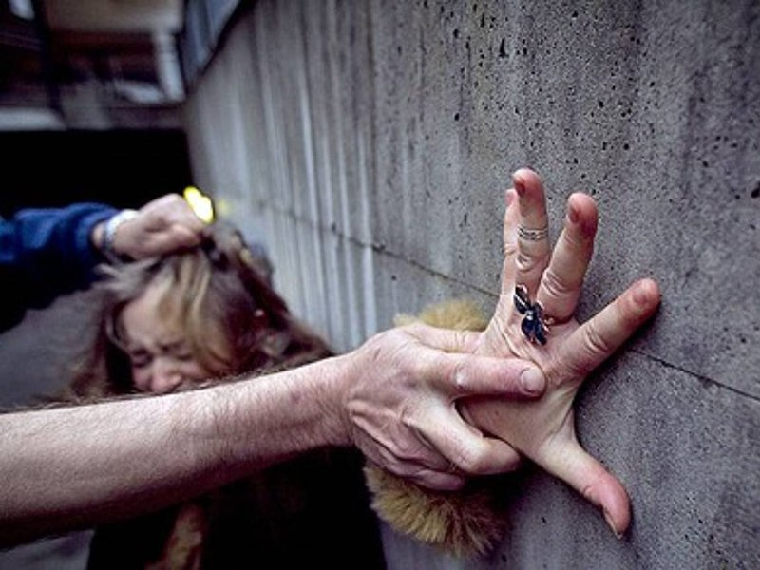

Slide 20
Особенности взаимоотношений в семье:
неоднократное обращение за медицинской помощью в связи с повреждениями;
-несоответствие повреждения обстоятельствам случившегося по рассказам законных представителей;
-противоречивые, путаные объяснения законных представителей о причинах возникновения травмы;
-обвинение в случившемся самого н/л;
-бездействие или позднее обращение за медпомощью;
-неадекватная оценка тяжести травмы, стремление ее преувеличить или приуменьшить;
-обеспокоенность собственными проблемами, рассказы о том, как их наказывали в детстве.

Slide 21
Буллинг-
это физический или психологический террор, направленный на то, чтобы вызвать у другого страх и тем самым подчинить его себе (жестокое отношение, издевательства, притеснение, запугивание, травля):
физический – агрессия с компонентом физического насилия;
вербальный – унижение с помощью непристойных слов, издевательских ярлыков, кличек и т. д.
Распространено в учреждениях образования

Slide 22
Насилие в интернет-пространстве (кибербуллинг)
Приставание или «обхаживание» в сети, которое называется «грумингом» (от англ. grooming – «предварительная подготовка»), –вхождение взрослого человека в доверие к ребёнку с целью использовать его в дальнейшем для сексуального удовлетворения.
Насмешки, оскорбления, запугивание, физический или психологический террор с целью вызвать страх и добиться подчинения – буллинг в киберпространстве.
Показ и распространение материалов, которые могут нанести психологический или физический вред ребёнку.
Производство, распространение и использование детской порнографии и материалов, изображающих сексуальное насилие над детьми.

Slide 23
Поводы для информирования законных представителей обучающихся и РОВД
информация, поступившая от ребенка;
информация, поступившая от членов семьи несовершеннолетнего;
информация, поступившая от работников учреждений образования;
информация, поступившая от сверстников и друзей, соседей, иных граждан;
информация, собранная в ходе психологической диагностики, наблюдений за ребенком;
информация, поступившая от медицинского работника учреждения образования.

